Slide 1
“千里之堤，溃于蚁穴”
——“小问题”导致重大事故的那些事
科大讯飞AI研究院 语音群 语音识别条线 本地引擎组
张滔 taozhang8@iflytek.com
2020.08.20

Slide 2
一：经常被忽视的配置项
二：口口相传的协议与功规
三：未加审视的简单代码
四：有毒的中间文件
目 录
content

Slide 3
一、经常被忽视的配置项

Slide 4
思考
集成上线反馈的问题当中，由于配置参数一致性的原因导致的占比大概有多少？
Notes:
有一些是比较轻微的影响，有些则造成了严重的事故

Slide 5
昂贵的开关项
背景和事故
车载吉利项目发布的正式版本，在目标车型量产之后，用户车机系统内置的存储空间被耗完
大量用户投诉，最终导致变相赔款
原因与解决
最终版本的某个模块日志配置文件中，日志开关项是打开的
关闭日志开关项

Slide 6
资源没了？
背景和事故
车载比亚迪汉项目发布的正式版本，在路试调试过程中发现崩溃
客户定级S级别bug，需第一时间修复并给出解释
原因与解决
最终版本的某个模块日志配置文件中，日志开关项是打开的
日志写入个数超出阈值时，随机删除某个必要文件，触发崩溃
短时解决方案：关闭日志开关项
根本解决方案：模块内部修复随机删除文件的bug

Slide 7
总结
充分的一致性对比
检查所有参数配置项
集成效果与引擎测试效果一致性
运行副作用一致性
Notes:
前面这两个事故都是由于参数配置的小细节导致的，它们的预防措施和解决方案也都比较简单。 如果我们在上线前能够针对配置文件做一些更加细致的检查，那么前面我介绍的这两个事故就可以完美的规避掉。
因此引擎也做了一些总结，最终给出的解决方案是

Slide 8
二、口口相传的协议与功规

Slide 9
思考
需求梳理、功规限制、接口协议甚至版本号等这些涉及到频繁交涉的内容，有哪些是真正可以做到事无巨细，有章可循？
Notes:
微信或者i讯飞甚至平常聊天时上冷不防的抛一个需求或者一些不起眼的小问题给你，小巧而琐碎，很可能很快搞定但是事后就忘掉了，如此一直积累，就会发现到后来越来越说不清，越来越扯皮

Slide 10
七擒孟获
背景
各种独立分支，nextg、csr、ist等引擎
为了统一云端识别引擎版本，整体升级新技术
CSR
NextG
IST
NextG
Notes:
2018年6月份，为了整合公司内部语音识别引擎的版本，开始使用hybridCNN技术新一代引擎版本替换线上所有的老版本，在这之前，输入法和开放者平台使用的是1886的版本，其它如翻译产品，电视，手机，智能客服等等，使用的全部都是需要独立维护的分支版本，线上存在nextg的各种需要单独维护的分支版本，csr的各种版本，ist的各种版本

Slide 11

七擒孟获
1842
线上用的哪个版本？
哪个1842？
就是1842
1842有好几个版本，一个NextG 1842，一个CSR1842
我看下，只标记了1842哎
那只能追本溯源，找到当时谁提供的版本了……
Notes:
当时和业务线最经典的对白就是
然后一天就这么过去了

Slide 12
七擒孟获
Round 1
PGS效果太差了，功能能否干掉？
原因
HybridCNN窗长96-400-96，每400帧算一次。所以每4s抛出一堆PGS结果，体验很差
解决
技术实现较困难，那就不要PGS吧。功能关闭上线
Notes:
经过一番折腾后，引擎终于合并完成了，然后我们开始推动上线，在上线的过程中又经历了各种坎坷，出现了七次上线七次下线的故事，这个故事的起因从PGS开始。PGS是识别引擎对外提供的一个边说话边实时上屏的功能，用户使用时体验起来会特别顺畅
PGS怎么这么差，一堆一堆的

Slide 13
七擒孟获
Round 2
PGS功能必须要有，属于我们的亮点
解决
开发一个并联小包专门做PGS，使用本地UB模型在另一路进行解码作为PGS的输出。解决了PGS的问题，再次上线

Slide 14
七擒孟获
Round 3
A业务切进集群，业务逻辑异常，结果输出协议不对
原因
解决
改成这种协议格式重新上线
引擎识别了，但无识别结果
结果为NULL
引擎没有识别
结果为空string
Notes:
输出协议怎么不对呢，
之前的协议是引擎识别了，但是没有识别结果，给null，然后没有进行识别，比如没有过vad给空字符串，现在不是这样的
复查了之后，发现还真不是这样，改吧，改了之后重新上线

Slide 15
七擒孟获
Round 4
B业务切进集群，业务逻辑异常，结果输出协议不对
原因
解决
两边协商，改成这种协议格式上线，A业务进行适配
引擎识别了，但无识别结果
结果为空string
A与B的协议正好相反
引擎没有识别
结果为NULL
Notes:
呵呵，刚改了协议上线，怎么办，大家一起协商吧，最终定义，识别了没有识别结果给空字符串，没有识别给null，A业务适配协议
改吧

Slide 16
七擒孟获
Round 5
B业务反馈部分客户业务逻辑崩溃
原因
新的json结果，有个字段现在是int型数据，之前是数字字符串，导致用户自己写的json解析协议崩溃
解决
之前定的协议不能更改，只能把识别结果格式改了重新上线
Notes:
怎么会崩溃呢，云平台和业务层一起排查，好难啊，多层协作的问题最难排查
怎么办，之前的协议不能改啊，改了协议再重新上线

Slide 17
七擒孟获
Round 6
B业务反馈业务逻辑还有异常
原因
老版本为了对齐云端和本地的vad端点信息，业务逻辑做了一些强处理；新版本vad效果更好，导致原先的对齐逻辑不再适用
解决
交付版本回退至老服务，现存版本切换至新服务
Notes:
难道还有问题？
难了，没有办法改，老版本继续使用之前的服务吧，把能切进来的切进来

Slide 18
七擒孟获
Round 7
5s、7s集群存在严重的逻辑和协议不一致
解决
在智国院长的怒斥下，从头到尾彻底的梳理了一遍引擎所有的功能逻辑和协议，并和业务进行了充分讨论并制定相关标准，按照统一的标准发布新版本，进行上线。服务拆分了集群，继续保留各业务必要的集群，并引入了灰度环境机制。
Notes:
还没完…
老大们发火了，引擎线上有多少功能和协议，都是什么样的，我们是否清楚，能不能梳理出来，一个月不行，两个月行不行
是啊，引擎的到底有哪些功能，哪些是必备功能，哪些是定制功能，输出协议是怎么样的，引擎怎么会不知道呢，太乱了，
都不写文档，功能和协议靠口口相传，如何做到向下兼容呢

Slide 19

什么叫做“建议”
背景
2018年11月的某个周五晚上7点，电视集群挂了，全网服务异常，所有电视厂商的语音功能都无法使用

Slide 20
什么叫做“建议”
原因
某个用户上传超大热词文件，且尾部热词异常
引擎构建耗时较大，且构建失败
服务判定此路异常
换一路接着构建
电视全网服务器陷入热词构建
切换到open5s集群兜底
Notes:
查啊，查到了第二天上午，终于找到原因了

Slide 21
什么叫做“建议”
原因
为啥切换到open5s集群没问题，电视集群会产生问题呢？
一、电视服务未对构建失败做保护
二、引擎对外建议热词数在2000以内，电视服务开发团队说不知道

Slide 22

什么叫做“建议”
责任界定会
我们不知道
我们建议热词数控制在2000以内
引擎没通知我们
。。。
责任在引擎

Slide 23
什么叫做“建议”
责任界定会
我们找到了发你的历史邮件，写明了热词功能建议热词个数不超过2000
引擎同学解释一下什么叫建议
Notes:
接着史上最扯淡的一幕出现了，电视的服务开发同事，想让引擎解释一下什么叫做建议。从技术层面开始陷入了语言层面，当然就扯不清楚了，无休止的争吵中…
这样我们也吸取了一个教训，给每个功能写功能规格，白纸黑字定下来

Slide 24
什么叫做“建议”
解决
引擎针对每个模块编写功能规格，每个业务集成的时候，都应该按照功能规格来集成

Slide 25
总结
清晰的版本控制
完善的功能规格
严格遵守集成协议
Notes:
前面这两个问题，其起因主要是因为我们没有制定出明确的功规和输入输出协议，是引擎和业务线之间的沟通问题。同样也可以对应到我们研究组和引擎组的沟通上来，当前引擎和研究组沟通的最多的应该就是关于模型定点化的问题，针对每个数据具体应该如何去做量化损失，当前也是没有功规或者协议的。如果是已经迁移到pytorch训练了的话，那么对一致性时引擎组还可以直接拿原型脚本过来分析，一步一步的向后看，确认每个数据是如何定点的。但是之前使用caffe训练的模型，原型代码太复杂了，引擎基本上不会再去分析一次，那么这种定点方式就主要靠口口相传了。前段时间我们正好需要将去年给低功耗唤醒引擎做的模型移植到通用唤醒引擎中，就遇到了定点方式的问题。之前通用唤醒引擎对原型进行定点时，都是使用round的方式，但是低功耗唤醒引擎中使用的时floor，我们不知道这个信息，结果导致花费了两天多才最终将问题定位到。如果我们的原型模型能在提供的时候，给出对应的定点化细则，那类似这种问题应该我们可以减少很多工作量。规范很重要！

Slide 26
给研究同学的TIPS
版本管理
训练代码规范化管理
功能规格
定点化功规

Slide 27
三、未加审视的简单代码

Slide 28
思考
有多少线上问题，发生的根源是一行随手写下的Bug？

Slide 29
一念之差
背景
2018年10月份，某一天开放平台全服的服务异常，用户调用服务请求失败，紧急重新拉起，拉起后不久服务就再次陷入异常，就这样僵持了一天…

Slide 30
一念之差
排查过程
引擎紧急排查代码，未发现异常
版本进行了严格的测试
是否云服务的同事做了引擎测试没有做过的操作？
服务有个临时扩容的操作
当开放平台服务压力较大的时候，每个节点会临时多申请20路，然后在压力正常之后，再释放这20路

Slide 31
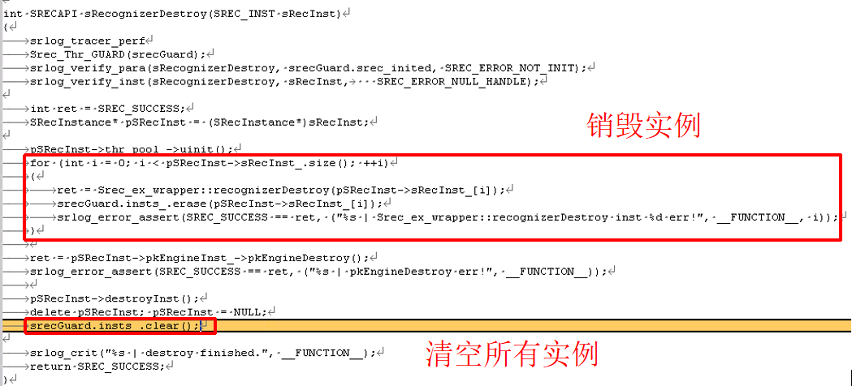
一念之差
原因
引擎紧急模拟验证，复现出了线上问题，然后排查引擎代码

Slide 32
一念之差
解决方法
紧急修复，并模拟线上测试，无问题后重新上线

Slide 33
SOP前的驻点
背景
2017年8月份，大众项目临近量产阶段，在一次路试中发现AI套件概率性崩溃。客户认为该问题会影响到整体系统的稳定，将其定为S级严重Bug，要求作为重要紧急问题去分析、重现和解决
Notes:
项目在十月份量产，8月份进行路试

Slide 34
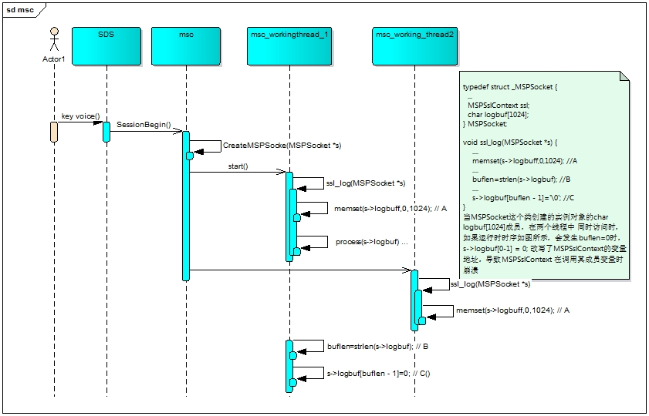
SOP前的驻点
原因与解决
多线程调用ssl_log(MSPSocket* s)访问MSPSocket* s对象时，未添加临界区保护，导致读内存越界发生crash。
加入临界区保护代码

Slide 35
总结
加强质量意识
认真审视每一行代码

Slide 36
四、有毒的中间文件
Notes:
所谓中间文件，是指引擎离线生成好一些资源，在后续使用时不用重复生成，这样在线使用时可以减少生成时间，加快引擎响应速度；
但中间文件有一个较大的问题，就是可能会被频繁拷贝，或者离线生成的过程中由于一些不可控的原因导致资源生成不完整。

Slide 37
思考
在使用一些中间文件时，是否做了充足的异常保护？

Slide 38
异常中间件资源
背景知识
上一代嵌入式语音识别引擎AiTalk，可以基于提前设计好的命令词离线构建出一个独立的语法网络（Gram资源），在用户进行命令词识别时加载使用

Slide 39
江淮堵门
背景
用户正常使用S3车机语音系统后出现崩溃现象，且重启车机无法修复，一旦再次使用语音系统，车机必然崩溃。导致部分用户将车开到4S店门口，要求退货赔偿。
原因与解决
Gram资源被破坏了，在加载到引擎时未做资源正确性校验，导致引擎崩溃
加入Gram资源校验逻辑；并编写8D报告

Slide 40
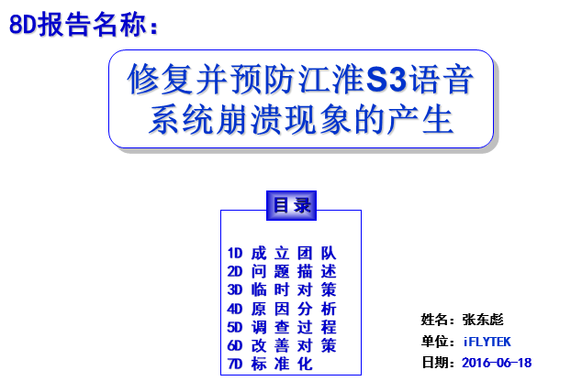
江淮堵门

Slide 41
大众赔款
背景
大众量产车型，用户在使用车机的过程中，插入U盘后发生崩溃，然后重启，继续崩溃。部分客户要求退货，公司收到了索赔要求。
排查过程
1. 客户将出现问题的车机邮寄给我们，然后我们将其中的资源拷贝出来，通过对比发现，Gram中的某个资源文件损坏了
Notes:
上汽大众公司给客户换车

Slide 42
大众赔款
排查过程
2. 将损坏的资源加载到套件引擎，上传音乐词典，直接崩溃了，通过堆栈以及引擎日志，定位崩溃在识别引擎里面。
3. 将资源提供给识别测试人员，进行分析和测试，验证出崩在引擎里面

Slide 43
大众赔款
原因分析
1. 引擎通过EsrGrmLoadGNet接口将Gram资源加载到内存中，并存入pGNet变量中（pGNet未赋初值）

Slide 44
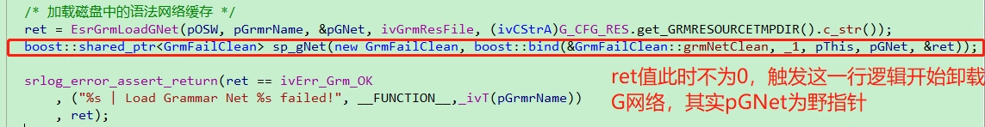
大众崩溃
原因
2. 引擎在加载Gram资源的时候会进行一系列的资源校验操作，判断出传入的资源无效，因此加载函数返回错误码
Notes:
此举是为了防止中间出现异常返回时由于资源没有及时卸载导致可能存在内存泄漏

Slide 45
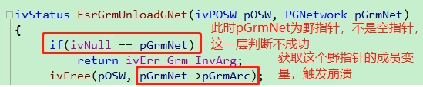
大众崩溃
原因
3. 访问野指针指向的空间，触发崩溃

Slide 46
大众崩溃
解决
1. 走查代码，针对未赋初值的变量重新赋初值
2. 引入资源破坏性测试方案，保障各种资源破坏的情况下引擎稳定

Slide 47
总结
严格的资源校验
理清各种代码执行路径

Slide 48
回顾
稳定的引擎
版本控制
代码评审
功能规格
资源校验
一致性对比
Notes:
这些事情放在平常的开发过程中，可能只需要多加三四个工作日即可搞定，但如果没做，出现了类似于前面事故中的问题，那么修复时长就可能远远不止了

Slide 49
回顾
1. 清晰的版本控制，便于快速针对线上问题进行复现
2. 充分的代码评审，认真审视每一行代码，理清每一种执行路径
3. 针对引擎的每个功能模块给出完善的功能规格和输入输出协议，并要求业务线严格按照约定进行集成
4. 慎用中间文件，在使用中间文件时应进行严格的资源一致性、正确性验证，并在资源异常时进行安全回滚
5. 在测试版本和上线版本之间进行充分的一致性对比测试，保证两者使用的参数配置、执行效果、运行副作用完全一致

Slide 50


Slide 51
烫手的录音笔
本地引擎组 费大勇
2020.08.20

Slide 52
一、录音笔项目背景
二、实测中的烫手
三、如何解决烫手
四、总结
目 录
content

Slide 53
录音笔项目背景

Slide 54
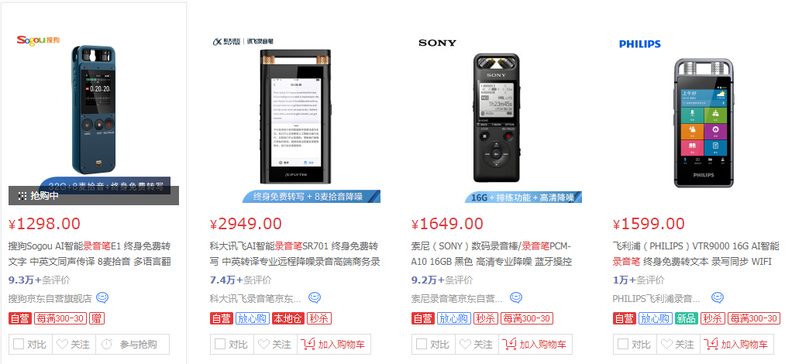
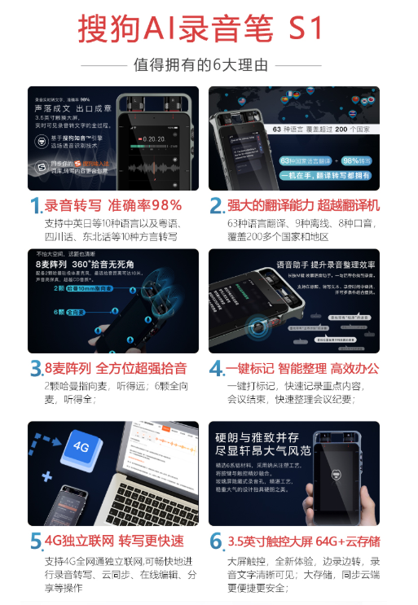
录音笔项目背景
1.录音笔品牌繁多、竞争激烈
2.新一代录音笔需要新的卖点
3.需要在技术上超越竞品，占领技术制高点
4.落地本地实时转写能力，实现离线转写的业界首发

Slide 55


本地转写技术路线
maxengine-lite
vad、fea
encode
decode
1.encode端输出做状态级wfst解码
2.decode端输出做词级wfst解码
3.两个输出分别做二遍后进行pk
getCTCCOut
CTC-LM
CTC-WFST
CTC
result
PK
dec_end
ED-LM
ED-WFST
Beam Search
Notes:
1.引擎中实现vad、特征提取,送入组件
2.CTC、ED端分别解码，得到各自的识别结果
3.过二遍进一步提升各自的准确率
4.Pk，pk的目的：ED结果识别率高，ctc的结果相对稳定误触发较少

Slide 56
第一个本地转写版本，充分自测后提供给了录音笔，集成后…

Slide 57
实测中的烫手

Slide 58
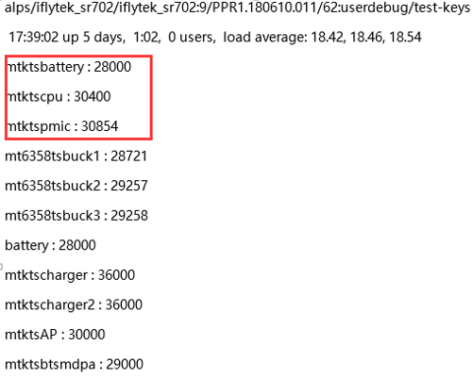
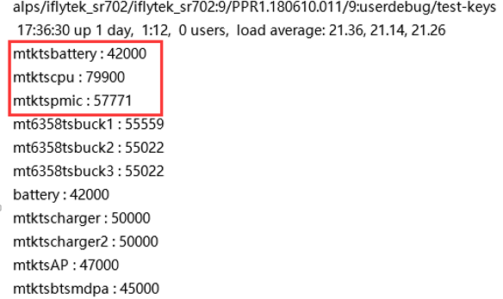
实测中问题：发热
集成进app后进行实际测试，出现了发热
转写开启前
转写10min后
Notes:
录音笔集成完成，在他们的使用场景下进行测试

Slide 59
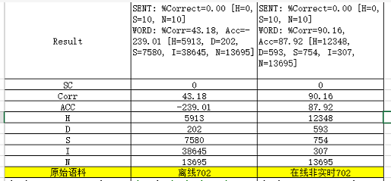
实测中问题：效果
同时反馈识别效果极差的问题
同样的语料，使用本地转写、云端转写进行测试
预期差距应在相对10%以内

Slide 60
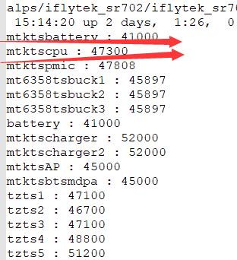
实测中问题
引擎的反应：
对于发热问题：在录音笔上自测一小时，看温度
对于效果问题：拿录音笔实测中dump的音频自测，看效果
文本比对看，引擎自测的识别结果正常
引擎的结论：你集成错了
Notes:
测试介入，和录音笔进行集成、参数检查和效果一致性比对

Slide 61
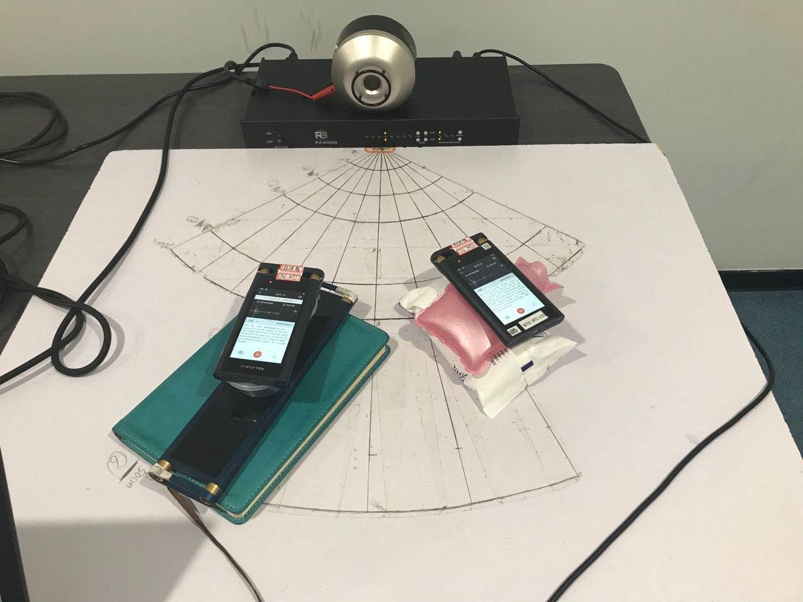
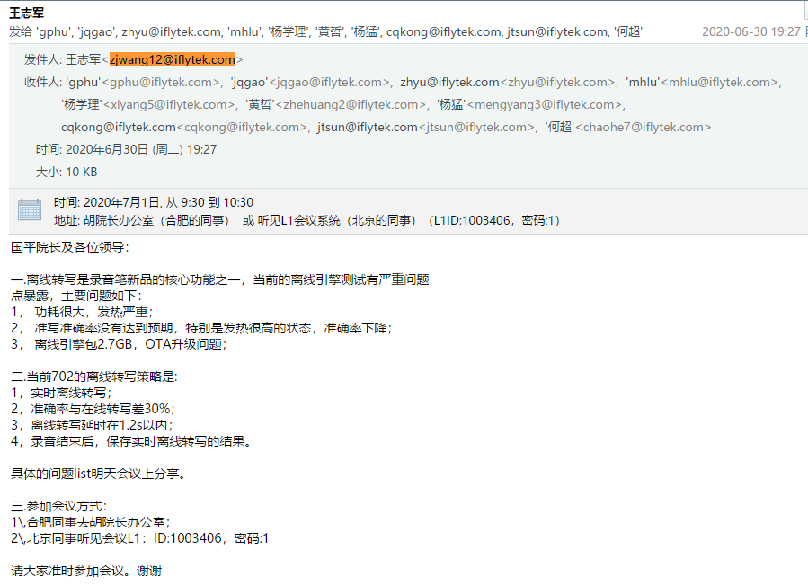
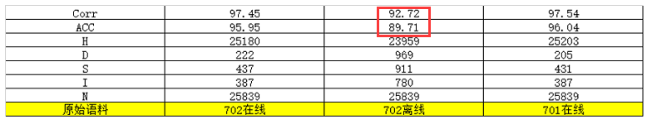
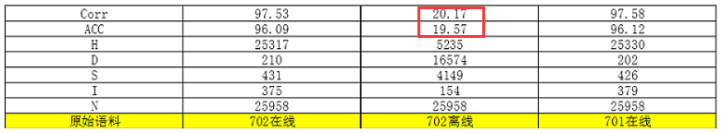
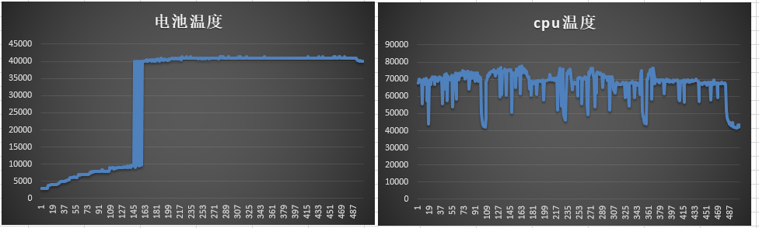
实测中问题
事情正在起变化…
Notes:
录音笔的测试那边，做了一组对比试验，复测了110分钟的中文语料，并对其中一台录音笔设备采用了放置冰块的降温措施，测试结果显示，降温对效果提升极为明显；
更换了一台录音笔设备后，自测引擎也出现了发热的问题；

Slide 62
如何解决烫手

Slide 63
如何解决烫手
效果问题的产生原因:
1.录音笔的默认工作模式为Interactive，可依据负载调频，但当CPU温度超过额定核心最高温度后，负载调频失效，CPU频率主动降低
2.CPU降频后，本地转写实时率下降，导致data-buff中缓存的数据无法及时处理
3.前端持续向data-buff中写音频，音频超过容量后，产生数据覆盖
4.效果问题就是发热问题
audio-write
setinput
本地转写
data-buff

Slide 64
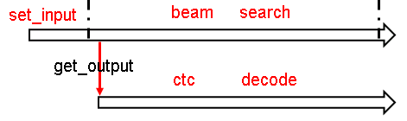
如何解决烫手
引擎算的慢了，继续优化、加速就能解决?
1.ctc解码与beamsearch解码并行
并行解码

Slide 65
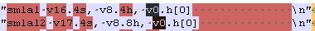
如何解决烫手
引擎算的慢了，继续优化、加速就能解决?
2.GEMM 16bit累和
Int16*int16=int16再累和到32bit

Slide 66
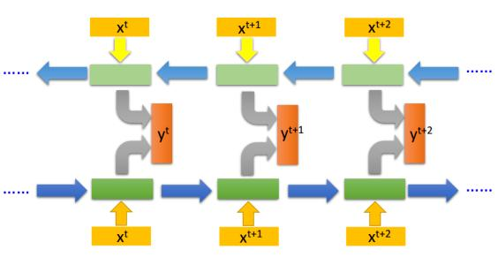
如何解决烫手
引擎算的慢了，继续优化、加速就能解决?
3.ublstm unroll
ublstm-bwd x方向15帧并行

Slide 67
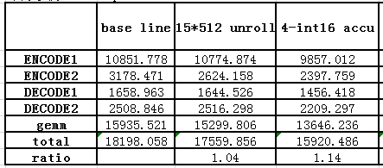
如何解决烫手
优化后的收益
录音笔反馈，10分钟音频原先9分钟转完，现在7分钟转完
吞吐有所提升，发热毫无改善

Slide 68
如何解决烫手
录音笔的CPU组成
1.录音笔的CPU由4片Cortex-A73（大核）以及4片Cortex-A53构成
2.本地转写运行时maxengine-lite组件中的omp线程设置为4，即4线程跑矩阵乘

Slide 69
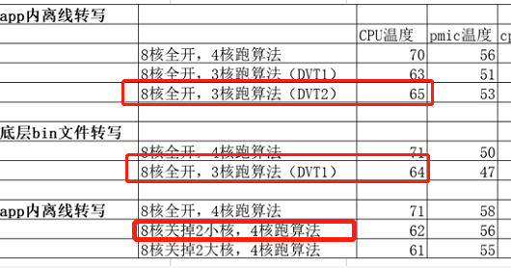
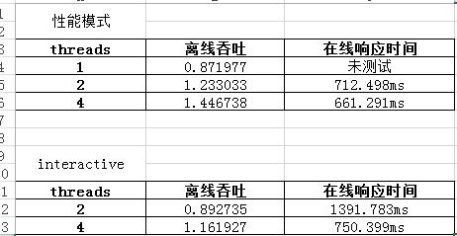
如何解决烫手
降核、降线程就能解决？
降核没有明显降温收益
降核对性能有较大影响
降核、降线程发热虽有改善但不明显，且对性能影响极大

Slide 70
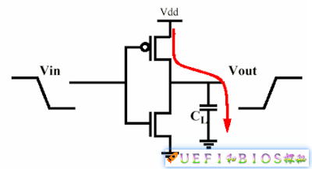
分析问题
为什么CPU会发热
一个FET的简单示意图
能耗关系：
C：常数，由制程等因素决定，制程越小，C越小
V：电压
f ：频率
1. CPU指令的执行过程可以简单理解为无数逻辑电路的开开关关
2.逻辑电路是通过FET实现的，开开关关的过程就是FET的不断充、放电过程
3.充、放电的过程中产生热量
4. CPU包含数以亿计的场效应管FET
理想状态下，功耗P与频率f成线性关系
Notes:
CPU包含数以亿计的场效应晶体管FET

Slide 71
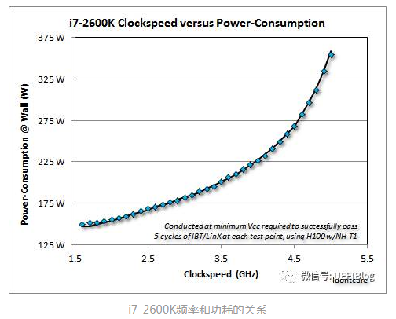
分析问题
能耗关系：
1.FET充放电需要一定时间，即门延迟，只有在充放电完成后采样才能保证信号的完整性
2.不断提高频率f后，过了某个节点，太快的翻转会造成门延迟跟不上，从而影响数字信号的完整性，进而造成错误
3. 通过提高电压，减小门延迟,让系统稳定下来
4.功耗P与频率f的关系类似 幂函数
Notes:
CPU包含数以亿计的场效应晶体管FET

Slide 72
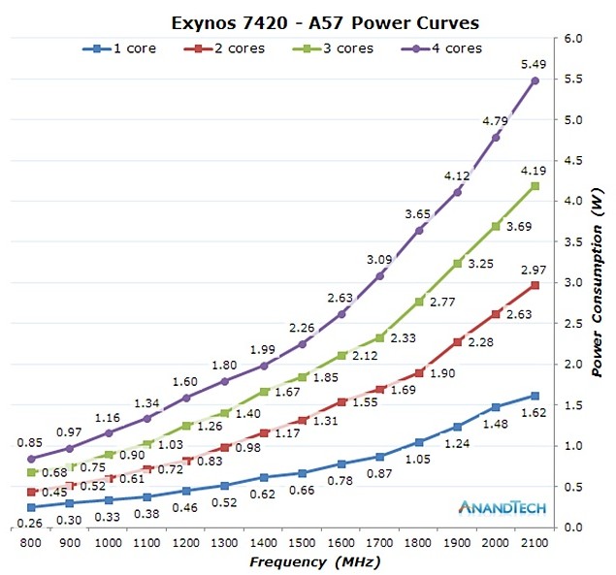
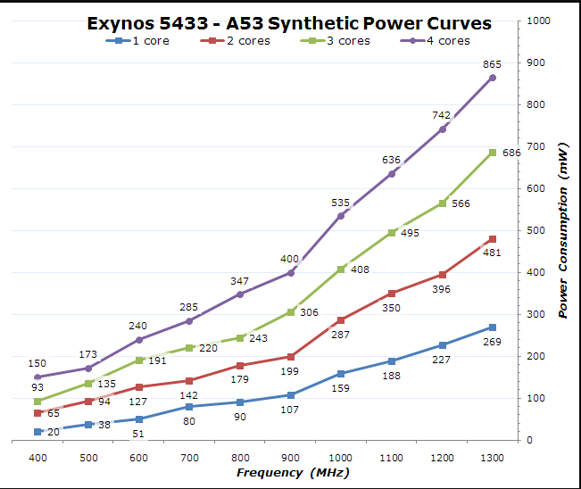
分析问题
A57、A53功耗与CPU工作频率关系

Slide 73
解决问题
降频就能解决？
降频尝试：
1.未降频前，测试10分钟音频，CPU温度为70度
2.降频到1.5G后，发热问题得到改善，但体感温度仍较高
3.继续降频至1.2G后，发热问题进一步改善，测试10分钟音频CPU温度为50度
降频可以解决发热问题

Slide 74
解决问题
降频后的问题
效率不足：
1.1.2G频率下出现效果异常，经分析为缓存buff耗尽
2.1.2G频率下引擎自测吞吐为0.92，集成方计算吞吐为0.85
继续效率优化，把性能追上来
效率优化的手段：
1.encode端第一层lstm做8bit定点
2.maxengine-lite补齐一些边界操作
3.CTC端一遍lattice压缩
4.CTC端二遍取onebest替代nbest

Slide 75
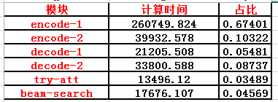
解决问题
1.encode端第一层lstm做8bit定点：
(a)为保证效果，与特征相接的lstm1原先采用全浮点计算
(b)lstm1所在的encode-1的CPU占比最大
(c)lstm1改为int8定点计算后，效果损失为相对2%，吞吐提升约40%
8bit定点后，同等规模运算下：
1.更少的指令数
2.更少的内存访问次数

Slide 76
解决问题
2.maxengine-lite补齐一些边界操作：
(a)组件中矩阵乘原先为32-1结构，对于维度为118*128的矩阵，采用3次32*128+22次1*128
(b)补齐为32-16-8-1结构，对于维度为118*128的矩阵，采用3次32*128+1次16*128+6次1*128
3.CTC端一遍lattice压缩：
(a)为在解码后生成一遍lattice，会在解码路径上会缓存8个节点信息
(b)对于长度为10的解码路径，生成的一遍lattice最多可能达到8的10次方条lattice路径
(c)将缓存节点数由8改为2，最多可能达到的lattice路径数仅为2的10次方
maxpath

Slide 77
解决问题
4. CTC端二遍取onebest替代nbest
(a)二遍获取结果的nbest函数耗时较大，影响引擎的响应时间
(b)由于获取结果后直接进行pk，用nbest与onebest进行pk对效果影响较小
(c)采用getonbest替代getnbest后，效果不变，平均子句响应时间减少1200ms
CTC-LM
CTC-lattice
PK
Nbest
ED-LM
ED-lattice

Slide 78
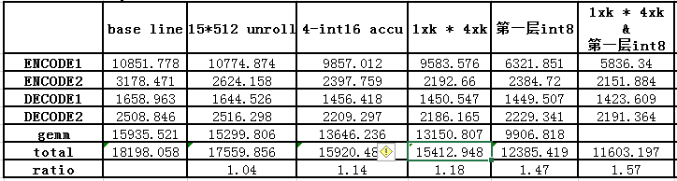
解决问题
性能优化成果
效率优化：
1.encode端第一层lstm做8bit定点
2.maxengine-lite补齐一些边界操作
3.CTC端一遍lattice压缩
4.CTC端二遍取onebest替代nbest
测试结果：
1.吞吐由0.92提升至1.5
2.转写半小时 CPU：55度，pmic：52度
3.效果正常
4.长时间转写后，依然发烫
继续降频大概率可满足需求

Slide 79
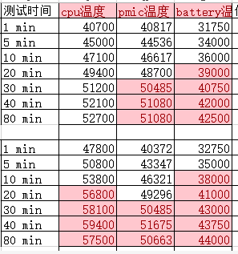
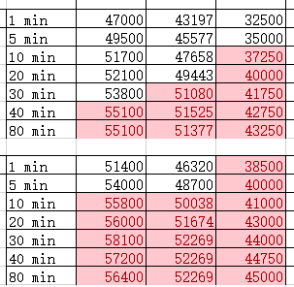
解决问题
继续降频，降频至1.1G、1G
降频至1.1G、1G，发热情况有更大改善
锁频至1.1G
锁频至1G
长时间转写后，发热仍较严重

Slide 80
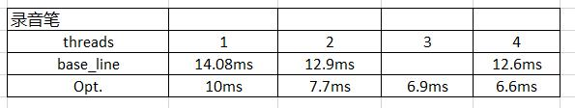
解决问题
新问题，omp线程数不符合线性加速比
猜测1：maxengine-lite中omp线程与解码线程发生抢占
猜测2：omp线程未分配到录音笔cpu的4个大核上
验证猜测：将omp线程绑到4个大核上

Slide 81
解决问题
继续降频至0.9G，同时进行绑核验证
3大1大：将本地转写的所有线程绑定在4个大核
4大1小：将本地转写的所有线程绑定在4个大核、1个小核上

Slide 82
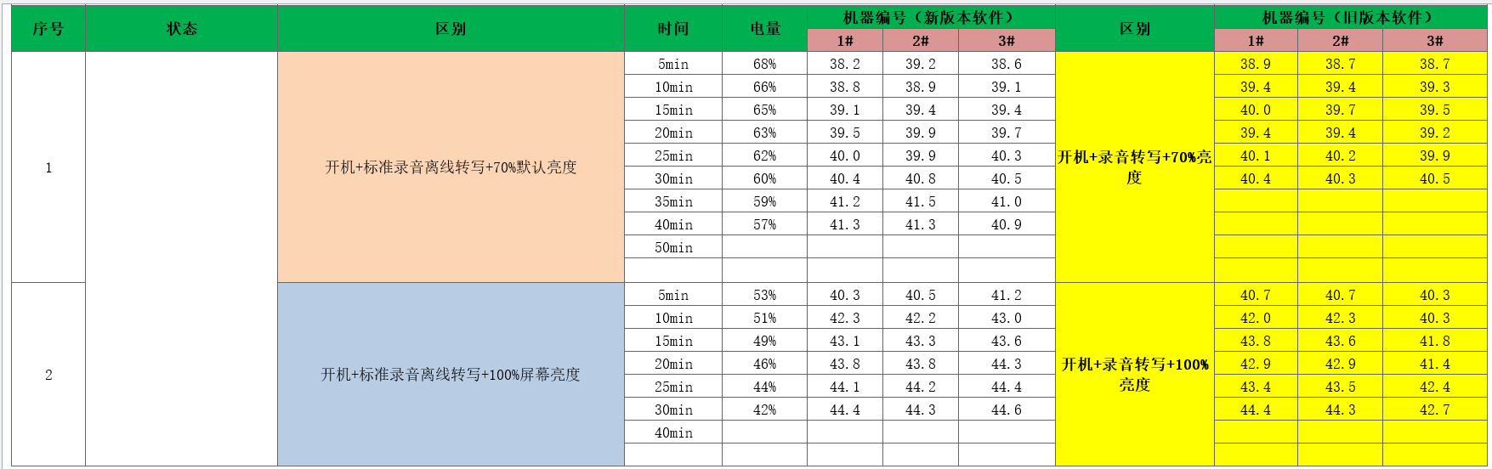
解决问题
降频至0.9G，与上一代录音笔版本对比
发热问题解决，收工了？

Slide 83
解决问题
测试反馈，降频0.9G机子凉了，效果也凉了
audio-write
setinput
本地转写
问题：录音笔实测反馈：降频到0.9G后，出现丢音,升频后，效果正常
CPU频率过低导致前端丢音？
异常音频导致解码负载过大？
别的未知问题？
data-buff
分析后发现，10s的缓存buff满了
结论：还是转写的效率慢了

Slide 84
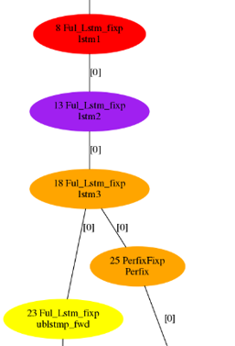
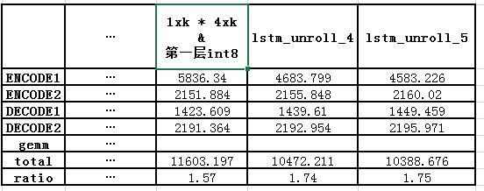
解决问题
继续效率优化
encode-lstm-unroll，吞吐进一步提升：
X方向，多帧一把处理
然而，这并没有什么用

Slide 85
解决问题
下一步，怎么办？
升频到1.2G后，效果正常，发热
cpu占用符合预期
缓存buff的可能最大无法确定
解码已经没有继续优化空间
组件已经没有继续优化空间
裁剪模型必然导致效果下降且短期无法实现
…..
升高cpu频率到1.2G？
集成后转写的cpu占用异常？
增大缓存数据的buff？
转写引擎的解码继续优化？
推动maxengine-lite进行优化？
推动训练员进行模型裁剪？
……
路，在何方？

Slide 86
解决问题
睿频
warning line
audio-write
setinput
data-buff
在data-buff设置警戒水位
转写过程中对data-buff进行水位监测
监测到水位达到警戒值，瞬间升频至1.2G，将data-buff中数据一把处理
data-buff中数据处理完后，降频至0.9G

Slide 87
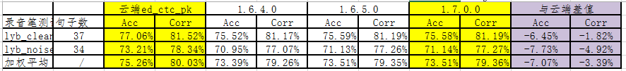
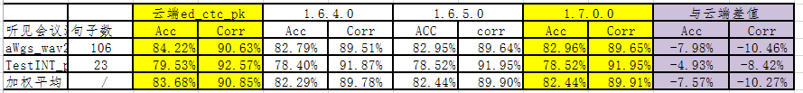
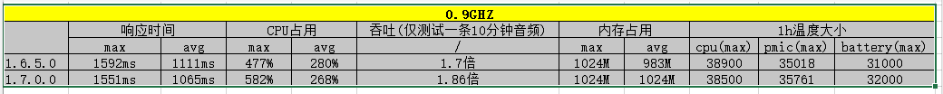
解决问题
最终测试结果
效果与云端实时差距在相对10%以内
发热几乎无感知，达到一次充电可转写5小时需求

Slide 88
总结

Slide 89
总结
回顾用到的优化手段
1.ctc解码与beamsearch解码并行
2.GEMM 16bit累和
3.ublstm unroll
4.encode端第一层lstm做8bit定点
5.maxengine-lite补齐一些边界操作
6.CTC端一遍lattice压缩
7.CTC端二遍取onebest替代nbest
8.encode lstm unroll
发热
降频
效率不足
数据累积
睿频

Slide 90
Thanks

